Slide 1

Esta clase va a ser
grabada
Notes:
Colocar todas las clases.

Slide 2
Unidad 7. DATA SCIENCE
Aprendizaje Supervisado
Notes:
Obligatoria siempre

Slide 3

Objetivos de la clase
Definir modelo analítico en Ciencia de Datos y sus etapas.
Realizar una introducción en conceptos sobre Machine Learning.
Describir tipos de Aprendizajes dentro de ML.
Profundizar en el tipo de Aprendizaje Supervisado.
Identificar algoritmos principales de Clasificación y Regresión.

Slide 4
Modelo analitico
Notes:
Usar para los módulos más importantes de la clase, donde se introducen conceptos que se ven en varios slides. No hay que usarla para todos los módulos.

Slide 5

¿Qué es un modelo?
¡Es una representación de una idea! (TODOS LOS MODELOS TIENEN ERROR)
Notes:
Usar para slides de sólo texto. Si no alcanza, no sobrecargar, usar otra con el mismo título para indicar que continúa el mismo módulo.

Slide 6
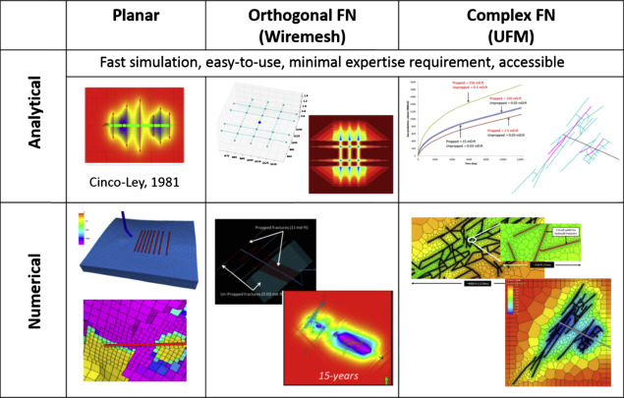
Tipos de modelos
Modelos analíticos: representan una solución matemática de forma cerrada a unas ecuaciones sujeto a las condiciones iniciales.
Modelos numéricos: se basan en un procedimiento numérico como la diferencia finita o el método de elementos finitos para resolver ecuaciones complejas

Slide 7

Para pensar
Para crear un modelo analítico, utilizamos generalmente técnicas vinculadas con Data Science y con el Machine Learning, pero entonces:
¿Qué es el Machine Learning?
¿Cuáles son sus particularidades y características principales?
Contesta mediante el chat de Zoom
Notes:
“Para pensar”
¿Cómo crear encuestas de zoom? Disponible en este video.
El docente generará una encuesta de zoom para que los estudiantes respondan. Esto es una actividad de comprobación.
Sugerimos:
Utilizarlo antes del break para que los estudiantes puedan votar en la encuesta antes de ir al mismo.
Al regresar, mostrar los resultados a los estudiantes.
Si hay buena respuesta de este recurso, se recomienda utilizarlo de forma orgánica en más instancias de la clase.

Slide 8
Para pensar
¿Alguna vez se han preguntado los diferentes niveles de capacidad de la IA? ¿Cuáles serían?
Contesta mediante el chat de Zoom
Notes:
“Para pensar”
¿Cómo crear encuestas de zoom? Disponible en este video.
El docente generará una encuesta de zoom para que los estudiantes respondan. Esto es una actividad de comprobación.
Sugerimos:
Utilizarlo antes del break para que los estudiantes puedan votar en la encuesta antes de ir al mismo.
Al regresar, mostrar los resultados a los estudiantes.
Si hay buena respuesta de este recurso, se recomienda utilizarlo de forma orgánica en más instancias de la clase.

Slide 9
Machine Learning
Notes:
Usar para los módulos más importantes de la clase, donde se introducen conceptos que se ven en varios slides. No hay que usarla para todos los módulos.

Slide 10
Ejemplos de aplicación de ML
Notes:
Antes de empezar, toma en cuenta lo siguiente...

Slide 11
Ejemplos
¿El automóvil de conducción autónoma de Google?
👉 La esencia del Machine Learning.
¿Ofertas de recomendación en línea como las de Amazon y Netflix?
👉 Aplicaciones de ML para la vida diaria.
¿Saber lo que los clientes dicen acerca de nosotros en Twitter?
👉 Machine learning combinado con creación de reglas lingüísticas.
¿Detección de fraudes?
👉 Uno de los usos más importantes en la actualidad del ML.

Slide 12

Ejemplos de aplicación
Google RankBrain: componente del algoritmo central de Google que utiliza ML para determinar los resultados más relevantes para las consultas del motor de búsqueda. (ML)
Google DeepMind: DeepMind ha creado una red neuronal que aprende a jugar videojuegos de una manera similar a la de los humanos como una máquina de Turing neuronal (DL)

Slide 13








Ejemplos de aplicación
Algoritmos Facebook
DeepFace
EdgeRank
FBLearner flow
Algoritmos Spotify
BART (Bandit for Recommendations as Treatments)
Last.fm
Algoritmos Microsoft
DMLTK (Distributed Machine Learning Toolkit)
Algoritmos OpenAI
OpenAI Five
Algoritmos Netflix
Cinematch
Algoritmos Apple
Proyecto CALO (Cognitive Assistant that Learns and Organize)
Algoritmos Twitter
Smart Image Cropping
Algoritmos Amazon
A9

Slide 14

¿Qué se requiere para crear buenos sistemas de machine learning?
Recursos de preparación de datos.
Algoritmos – básicos y avanzados.
Automatización y procesos iterativos.
Escalabilidad del Modelo en producción.

Slide 15
Para pensar
Si quisiéramos resolver un problema donde tenemos información georeferenciada de clientes ¿cómo podríamos utilizar el ML para incrementar las ventas de un producto?
Contesta mediante el chat de Zoom
Notes:
“Para pensar”
¿Cómo crear encuestas de zoom? Disponible en este video.
El docente generará una encuesta de zoom para que los estudiantes respondan. Esto es una actividad de comprobación.
Sugerimos:
Utilizarlo antes del break para que los estudiantes puedan votar en la encuesta antes de ir al mismo.
Al regresar, mostrar los resultados a los estudiantes.
Si hay buena respuesta de este recurso, se recomienda utilizarlo de forma orgánica en más instancias de la clase.

Slide 16
Modelo analítico en Ciencia de datos
Notes:
Usar para los módulos más importantes de la clase, donde se introducen conceptos que se ven en varios slides. No hay que usarla para todos los módulos.

Slide 17

Modelo analitico en Ciencia de datos
Los modelos analiticos más usados son:
Clasificación: predecir categorías de interés
Clustering: crear grupos con base en atributos en común
Modelos de pronóstico: con el fin de anticiparse a eventos
Detección de atípicos: identificar anomalías
Series de tiempo: para predecir tendencias y comportamientos esperados

Slide 18

Investigación sobre ML
¡Llevemos lo visto hasta el momento a la acción!
Duración: 15 minutos
Notes:
Usar para Actividades en clase.

Slide 19

ACTIVIDAD EN CLASE
Investigación ML
Descripción de la actividad.
Ingresar a la siguiente página web: https://trends.google.com/trends/?geo=US
Seleccionar su país correspondiente.
Identificar que temas relacionados se observan y evolución temporal reciente.
Explorar tres temas de interés y analizar las tendencias del momento
Herramienta sugerida: Padlet
Notes:
Usar para las subsiguientes slides de Actividades en clase.

Slide 20
Aprendizaje
supervisado
Notes:
Usar para los módulos más importantes de la clase, donde se introducen conceptos que se ven en varios slides. No hay que usarla para todos los módulos.

Slide 21
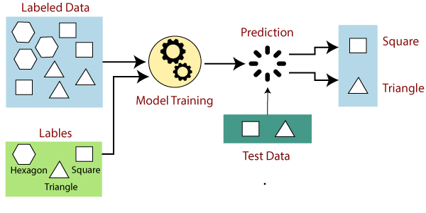
Notes:
Usar para slides de imagen completa.

Slide 22
Clasificación
Notes:
Usar para los módulos más importantes de la clase, donde se introducen conceptos que se ven en varios slides. No hay que usarla para todos los módulos.

Slide 23
Árboles de decisión
Notes:
Antes de empezar, toma en cuenta lo siguiente...

Slide 24

Ejemplo en vivo
Análisis de Algoritmos de Clasificación.
El profesor hará una demostración compartiendo pantalla de la creación y visualización de un árbol de decisión usando Scikit-Learn y Matplotlib.
Tiempo estimado: 10 minutos
Notes:
“Ejemplo en vivo” Guiar a los estudiantes a través de la creación y visualización de un árbol de decisión usando Scikit-Learn y Matplotlib, profundizando en cómo los parámetros impactan el modelo.
Código ejemplo: from sklearn.datasets import load_iris
from sklearn.tree import DecisionTreeClassifier
from sklearn import tree
import matplotlib.pyplot as plt
iris = load_iris()
X, y = iris.data, iris.target
clf = DecisionTreeClassifier(max_depth=3, random_state=0)
clf.fit(X, y)
plt.figure(figsize=(20,10))
tree.plot_tree(clf, filled=True)
plt.show()
Explicación: Discute cómo interpretar el gráfico resultante y cómo diferentes profundidades del árbol pueden llevar a overfitting o underfitting.

Slide 25
Ejemplos de aplicación
Notes:
Antes de empezar, toma en cuenta lo siguiente...

Slide 26
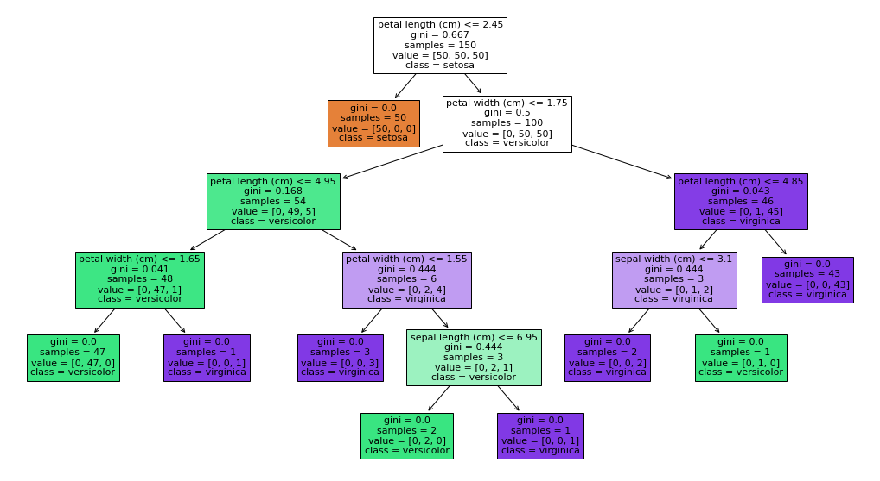
Ejemplo
Ejemplo
from matplotlib import pyplot as plt
from sklearn import datasets
from sklearn.tree import DecisionTreeClassifier
from sklearn import tree
# Cargar los datos
iris = datasets.load_iris()
X = iris.data
y = iris.target
# ajustar arbol de decisión simple con hiperparametros (defecto)
clf = DecisionTreeClassifier(random_state=1234)
model = clf.fit(X, y)
# Graficando
fig = plt.figure(figsize=(18,10))
_ = tree.plot_tree(clf,feature_names=iris.feature_names,
class_names=iris.target_names,
filled=True)

Slide 27
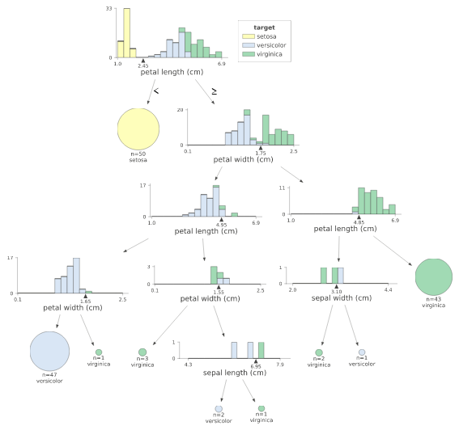
Ejemplo
from dtreeviz.trees import dtreeviz
# Una forma diferente de ver el arbol
viz = dtreeviz(clf, X, y,
target_name="target",
feature_names=iris.feature_names,
class_names=list(iris.target_names))
viz.save("decision_tree.svg") # Guardar la imagen
viz
En este caso además de mostrarnos las divisiones nos proporciona la cantidad de individuos en cada categoría así como su ubicación en la distribución de la variable.

Slide 28
Respondemos
Según lo trabajado, respondemos la siguiente encuesta antes de salir de break.
Spoiler: a la vuelta haremos la puesta en común
Notes:
¿Cómo crear encuestas de zoom? Disponible en este video.
El docente generará una encuesta de zoom para que los estudiantes respondan. Esto es una actividad de comprobación.
Lanza una encuesta en Zoom antes del break, con preguntas de reflexión sobre los modelos de regresión y clasificación ¿En qué situación es más adecuado utilizar un modelo de regresión en lugar de uno de clasificación?
a) Cuando se necesita predecir una categoría específica (por ejemplo, si un correo es spam o no).
b) Cuando se necesita predecir un valor continuo (por ejemplo, el precio de una casa).
c) Cuando se busca agrupar datos en clusters.
d) Ninguna de las anteriores.
2. Un modelo de clasificación es más útil cuando:
a) Se quiere predecir una variable continua, como la temperatura diaria.
b) Se necesita agrupar datos en categorías discretas, como si una transacción es fraudulenta o no.
c) Se desea predecir la probabilidad de un evento, como la tasa de interés.
d) Se desea identificar la tendencia general de una serie temporal.
3. ¿Cuál de los siguientes problemas se resolvería mejor con un modelo de regresión?
a) Predecir si un cliente comprará un producto (Sí/No).
b) Estimar el salario anual de un empleado en función de su experiencia.
c) Clasificar correos electrónicos como "importante" o "no importante".
d) Determinar si un paciente tiene una enfermedad específica basada en síntomas.
4. ¿Qué aspecto es fundamental para evaluar al seleccionar entre un modelo de clasificación y uno de regresión?
a) La cantidad de datos disponibles.
b) La naturaleza de la variable objetivo (si es continua o categórica).
c) La capacidad computacional disponible.
d) El tiempo disponible para entrenar el modelo.
5. ¿Qué resultado esperas de un modelo de regresión?
a) Un número continuo, como la temperatura esperada mañana.
b) Una categoría, como el género de una persona.
c) Un grupo, como la segmentación de clientes en clústeres.
d) Un texto, como una respuesta generada automáticamente.
6. ¿Qué modelo aplicarías para predecir si un cliente abandonará un servicio en los próximos 6 meses?
a) Modelo de regresión.
b) Modelo de clasificación.
c) Modelo de clustering.
d) No estoy seguro.

Slide 29
☕
Break
¡10 minutos y volvemos!
Notes:
Obligatoria siempre. A la hora del Break, entre 5 y 10 minutos. Considerar ubicar este espacio en un momento adecuado de la clase. Al volver, mostrar los resultados de la pregunta del anterior slide y generar un breve intercambio.

Slide 30

Puesta en común

Slide 31
Regresión lógica
Notes:
Antes de empezar, toma en cuenta lo siguiente...

Slide 32
Regresión logística
Técnica de aprendizaje automático que proviene del campo de la estadística. A pesar de su nombre no es un algoritmo, sino que es un método para problemas de clasificación, en los que se obtienen un valor binario entre 0 y 1.
Notes:
Usar para slides de sólo texto con el contenido más importante de la clase. En una presentación de 50 slides usar máximo 5 de estas.

Slide 33
Ejemplo en vivo
Análisis de Algoritmos de Regresión
El profesor hará una demostración compartiendo pantalla de la implementación de un modelo de regresión logística.
Tiempo estimado: 10 minutos
Notes:
“Ejemplo en vivo” Guiar a los estudiantes a través de la implementación de un modelo de regresión logística, mostrando cómo ajustar parámetros y evaluar la precisión.
Código ejemplo: from sklearn.datasets import load_breast_cancer
from sklearn.linear_model import LogisticRegression
from sklearn.model_selection import train_test_split
from sklearn.metrics import accuracy_score
X, y = load_breast_cancer(return_X_y=True)
X_train, X_test, y_train, y_test = train_test_split(X, y, test_size=0.3, random_state=0)
model = LogisticRegression(max_iter=10000)
model.fit(X_train, y_train)
predictions = model.predict(X_test)
print(f'Accuracy: {accuracy_score(y_test, predictions):.2f}')

Slide 34
Aprendizaje supervisado / Clasificación
¿Los Algoritmos de Clasificación como Árboles de Decisión, KNN y la Regresión Logística son los únicos que existen? ¡Por supuesto que no!
Existen muchos más como ser por ejemplo:
Support Vector Machines (SVM), Random Forest, entre otros.
Notes:
Usar para slides de sólo texto con el contenido más importante de la clase. En una presentación de 50 slides usar máximo 5 de estas.

Slide 35

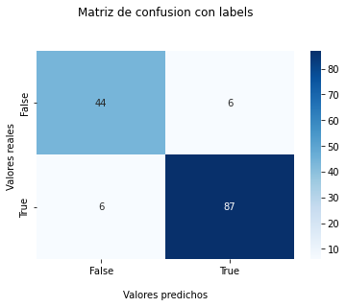
Ejemplo
from sklearn.datasets import load_breast_cancer
from sklearn.linear_model import LogisticRegression
from sklearn.metrics import accuracy_score
from sklearn.model_selection import train_test_split
X, y = load_breast_cancer(return_X_y=True)
# Separacion train/tet
X_train, X_test, y_train, y_test = train_test_split(X, y)
model = LogisticRegression(max_iter=10000, n_jobs=-1)
# Ajustar modelo
model.fit(X_train, y_train)
#Predicciones
predicciones = model.predict(X_test)
from sklearn.metrics import confusion_matrix
cf_matrix = confusion_matrix(y_test, predicciones)
import seaborn as sns
ax = sns.heatmap(cf_matrix, annot=True, cmap='Blues')
ax.set_title('Matriz de confusion con labels\n\n');
ax.set_xlabel('\nValores predichos')
ax.set_ylabel('Valores reales ');
ax.xaxis.set_ticklabels(['False','True'])
ax.yaxis.set_ticklabels(['False','True']);plt.show()
Obtenemos un accuracy de 97% lo cual es bastante bueno en primera medida para un modelo simple!

Slide 36
Actividad colaborativa:
Modelo de regresión en acciones
Duración: 20 minutos
Notes:
15 min de actividad + 5 min de puesta en común

Slide 37
ACTIVIDAD COLABORATIVA
Modelo de regresión en acciones
Consigna: Utilizaremos información de precios de acciones y las medidas de volatilidad y retorno para crear un modelo de regresión
Realizaremos la actividad en grupos de 3-4 personas
Tiempo: 15 minutos
NOTA: usaremos los breakouts rooms

Slide 38
ACTIVIDAD COLABORATIVA
Modelo de regresión en acciones
Cargar por medio de un ciclo for en un solo dataframe los precios de las siguientes acciones en la carpeta de la clase: Dominion Energy Inc. (D), Exelon Corp. (EXC). NextEra Energy Inc. (NEE), Southern Co. (SO), Duke Energy Corp. (DUK)
Calcular volatilidad relativa (High-Low)/Open y el índice de retorno por medio de la fórmula: (Close/Open)-1
Crear un modelo regresión usando como variable dependiente (Volatilidad relativa) e independientes (Open, High, Low, Close, Volume_Millions y Symbol)
Crear un modelo regresión usando como variable dependiente (Índice de retorno) e independientes (Open, High, Low, Close, Volume_Millions y Symbol)
Interpretar resultado.
Notes:
Tiempo estimado: 15 minutos.

Slide 39
KNN: K-Nearest-Neighbor (Vecinos cercanos)
Notes:
Usar para los módulos más importantes de la clase, donde se introducen conceptos que se ven en varios slides. No hay que usarla para todos los módulos.

Slide 40
Para pensar
¿Qué ventajas y desventajas creen que puede tener esta metodología a la hora de hacer clasificaciones con muchos y pocos datos?.
Contesta mediante el chat de Zoom
Notes:
“Para pensar”
¿Cómo crear encuestas de zoom? Disponible en este video.
El docente generará una encuesta de zoom para que los estudiantes respondan. Esto es una actividad de comprobación.
Sugerimos:
Utilizarlo antes del break para que los estudiantes puedan votar en la encuesta antes de ir al mismo.
Al regresar, mostrar los resultados a los estudiantes.
Si hay buena respuesta de este recurso, se recomienda utilizarlo de forma orgánica en más instancias de la clase.

Slide 41
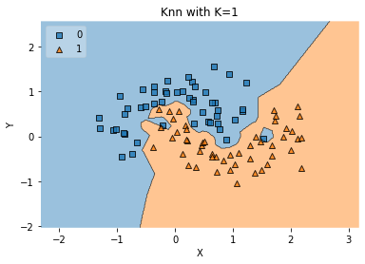
import matplotlib.pyplot as plt
import pandas as pd
from sklearn import datasets, neighbors
from mlxtend.plotting import plot_decision_regions
def knn_comparison(data, k): # funcion de comparacion
x = data[['X','Y']].values # Extraccion de columns
y = data['class'].astype(int).values # Clase y como int
clf = neighbors.KNeighborsClassifier(n_neighbors=k) #algoritmo
clf.fit(x, y)# Graficar la region de decision
plot_decision_regions(x, y, clf=clf, legend=2)# Añadir anotaciones
plt.xlabel('X')
plt.ylabel('Y')
plt.title('Knn with K='+ str(k))
plt.show()
# Cargar y aplicar funcion
data1 = pd.read_csv('ushape.csv')
for i in [1,5,20,30,40,80]: # Para diferentes valores de k (Knn)
knn_comparison(data1, i)
Datos tipo: Estructura de agrupamiento en forma de u

Slide 42
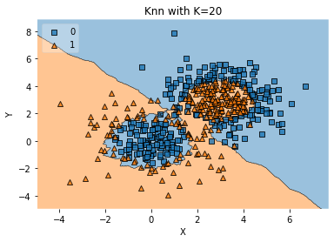
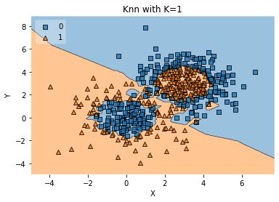
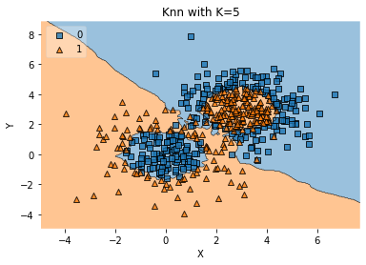
import matplotlib.pyplot as plt
import pandas as pd
from sklearn import datasets, neighbors
from mlxtend.plotting import plot_decision_regions
# Data concentrica
data2 = pd.read_csv('concertriccir2.csv')
for i in [1,5,20,30,40,60]:
knn_comparison(data2, i)
Datos tipo: Estructura de agrupamiento concéntricas.

Slide 43
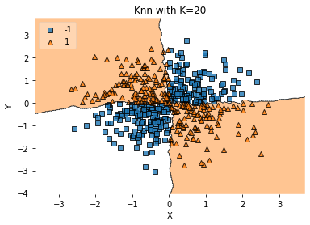
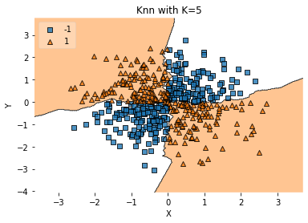

import matplotlib.pyplot as plt
import pandas as pd
from sklearn import datasets, neighbors
from mlxtend.plotting import plot_decision_regions
# Data XOR
data3 = pd.read_csv('xor.csv')
for i in [1,5,20,30,40,60]:
knn_comparison(data3, i)
Datos tipo: Estructura de agrupamiento XOR con formas no lineales.

Slide 44
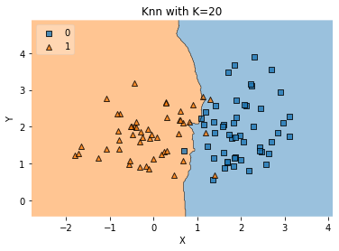
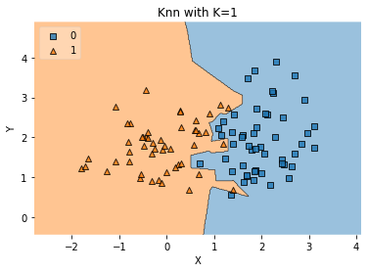
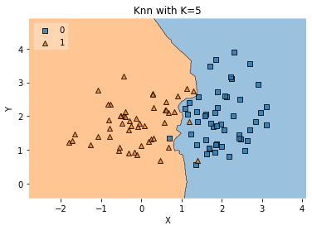
import matplotlib.pyplot as plt
import pandas as pd
from sklearn import datasets, neighbors
from mlxtend.plotting import plot_decision_regions
# Linear separable
data4 = pd.read_csv('linearsep.csv')
for i in [1,5,20,30,40,60]:
knn_comparison(data4, i)
Datos tipo: Estructura de agrupamiento lineal separable.

Slide 45
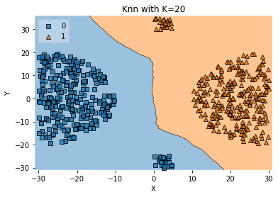


import matplotlib.pyplot as plt
import pandas as pd
from sklearn import datasets, neighbors
from mlxtend.plotting import plot_decision_regions
# Data outliers
data5 = pd.read_csv('outlier.csv')
for i in [1, 5,20,30,40,60]:
knn_comparison(data5, i)
Datos tipo: Estructura de agrupamiento con outliers.

Slide 46
Consideraciones
En todos los casos vemos que si elegimos k=1 se tiene un modelo con overfit.
Cuando el valor es muy grande de k (e.g 60) tenemos un modelo con underfit excepto cuando tenemos outliers y en formas como XOR no lineales
Cada dataset tiene su propio requerimiento para el valor de k
Valores altos de k pueden llevar a alto costo computacional
Cuando k es pequeño tenemos bajo sesgo pero alta varianza. Valores altos de k generan menor varianza pero mayor sesgo
Notes:
Usar para slides de texto e imagen. Si no alcanza, no sobrecargar, usar otra con el mismo título para indicar que continúa el mismo módulo.

Slide 47
¿Preguntas?
Notes:
Obligatoria. Se sugiere ubicar al finalizar la explicación de algún tema, para abrir formalmente el espacio de preguntas y ordenar la interacción.

Slide 48
Resumen
de la clase hoy
Modelos Analíticos en Ciencia de Datos.
ML, Ventajas, Aplicaciones.
Etapas y Tipos de Aprendizajes.
Aprendizaje Supervisado.
Algoritmos de Clasificación.
Algoritmos de Regresión.

Slide 49
Muchas gracias.
Notes:
Obligatoria. Se sugiere ubicar al finalizar la explicación de algún tema, para abrir formalmente el espacio de preguntas y ordenar la interacción.

Slide 50
Educación digital para el mundo real.
Notes:
Obligatoria. Se sugiere ubicar al finalizar la explicación de algún tema, para abrir formalmente el espacio de preguntas y ordenar la interacción.

